Slide 1
ПРОЕКТ 5 А класса ГБОУ Школы № 1471 5 м

Slide 2
5 М - это
☼ МОЯ МОСКВА
☼ МОЯ СЕМЬЯ
☼ МОЯ ШКОЛА
☼ МОЙ КЛАСС
☼ МОЙ УЧИТЕЛЬ

Slide 3
Мы разные -и в этом наше богатство, Мы вместе -и в этом наша сила!

Slide 4
ЛЮДИ ВМЕСТЕ могут совершить то, чего не в силах сделать в одиночку

Slide 5
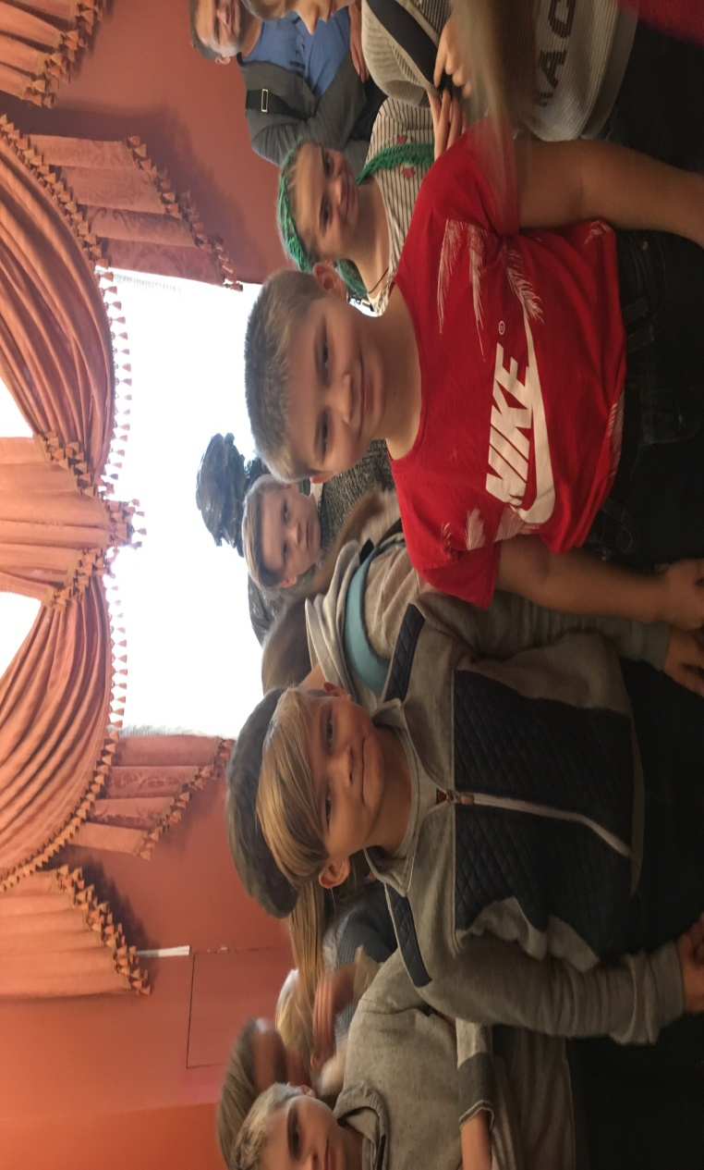
Команда-это сила
Команда-это класс
И здесь важна работа
Каждого из нас!

Slide 6
В одиночку слабы, вместе сильны

Slide 7
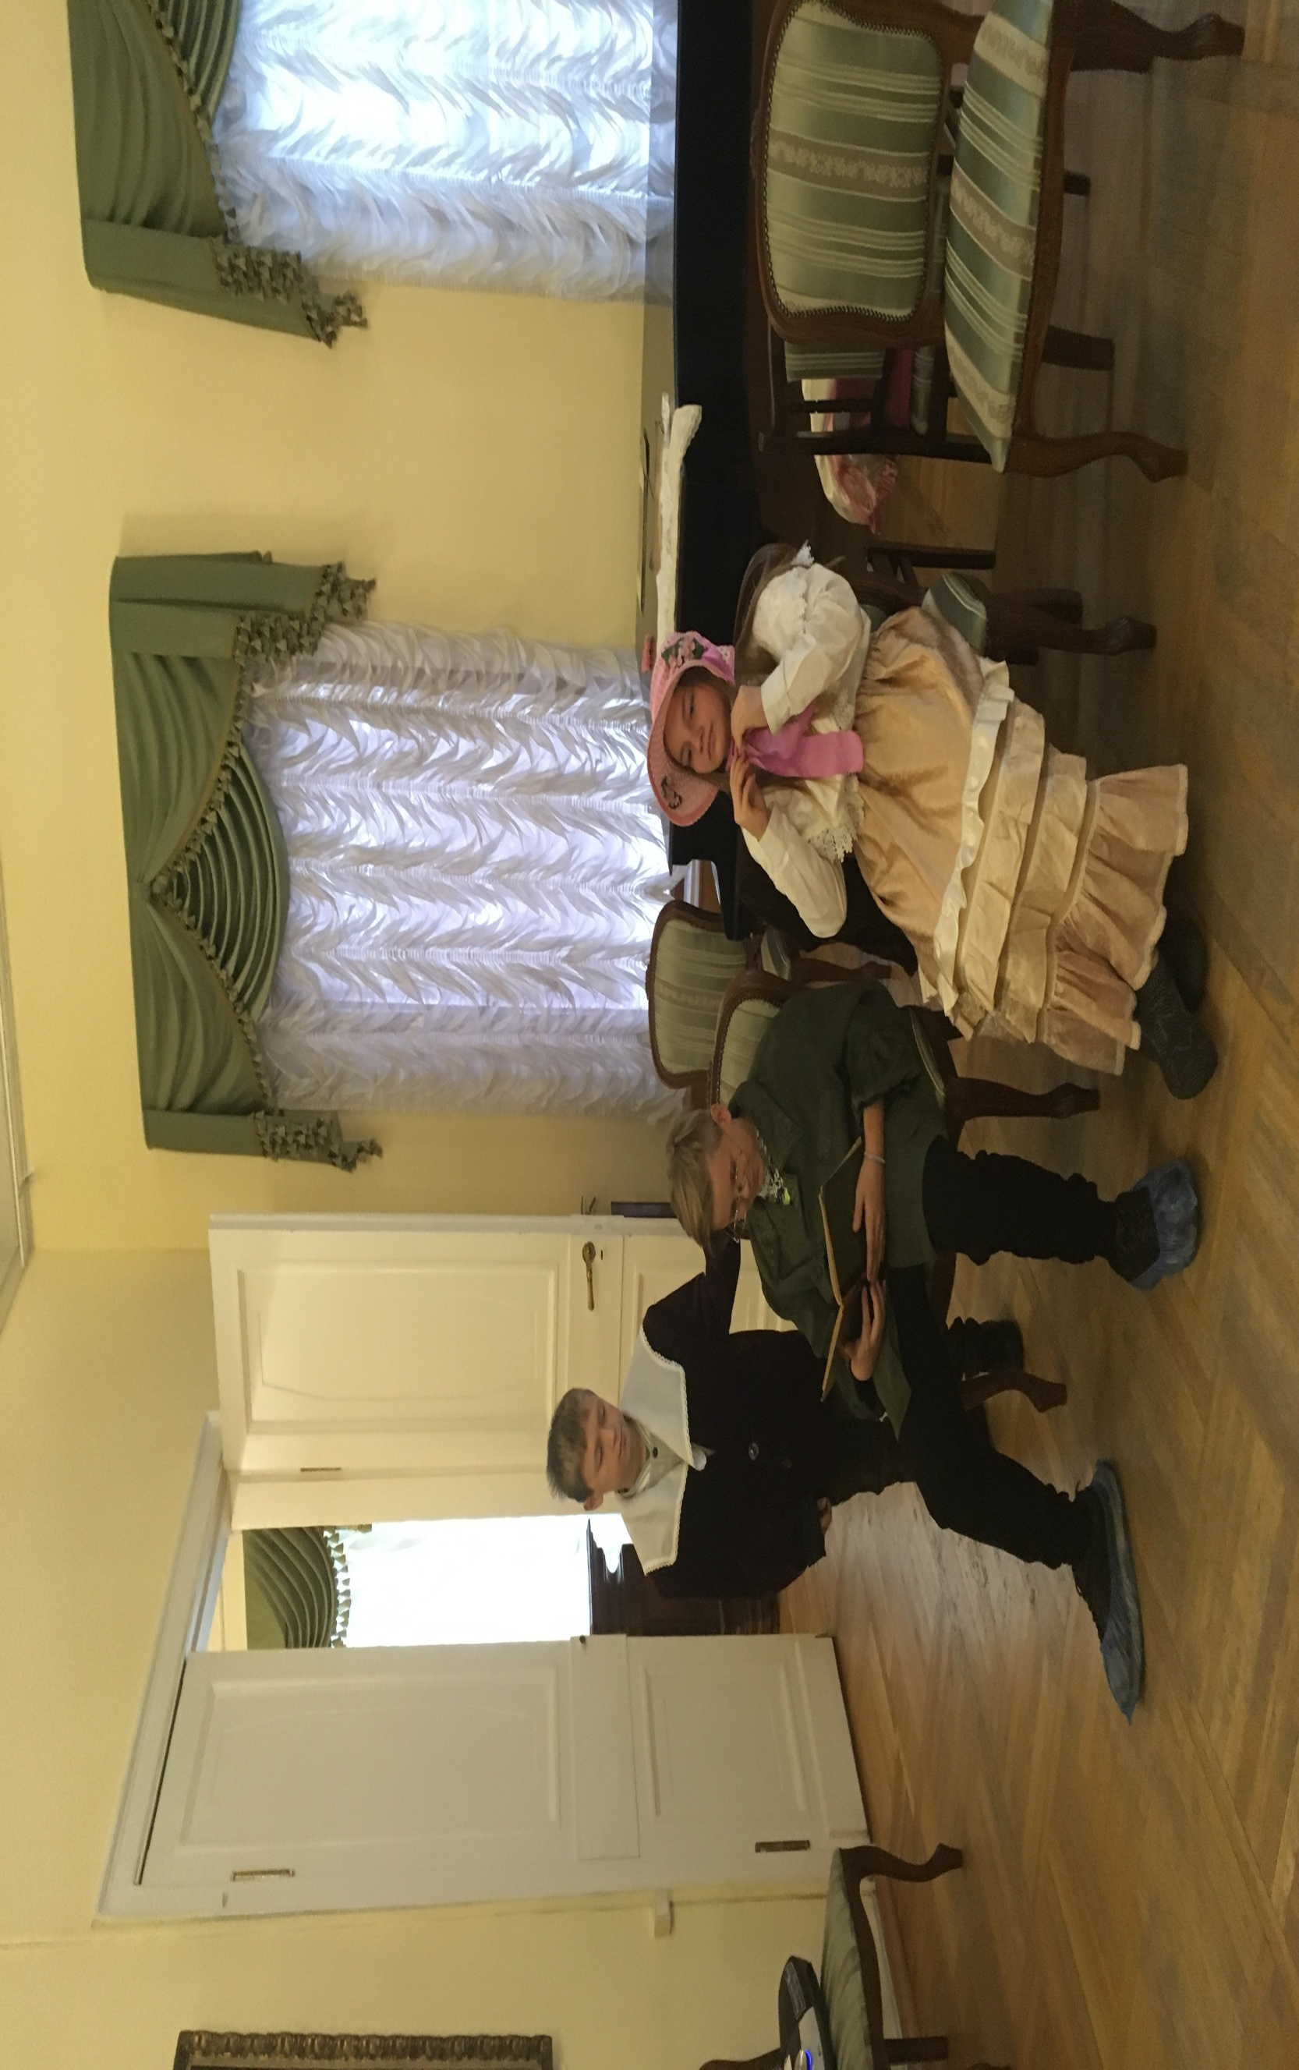
Что одному не под силу, то легко коллективу

Slide 8
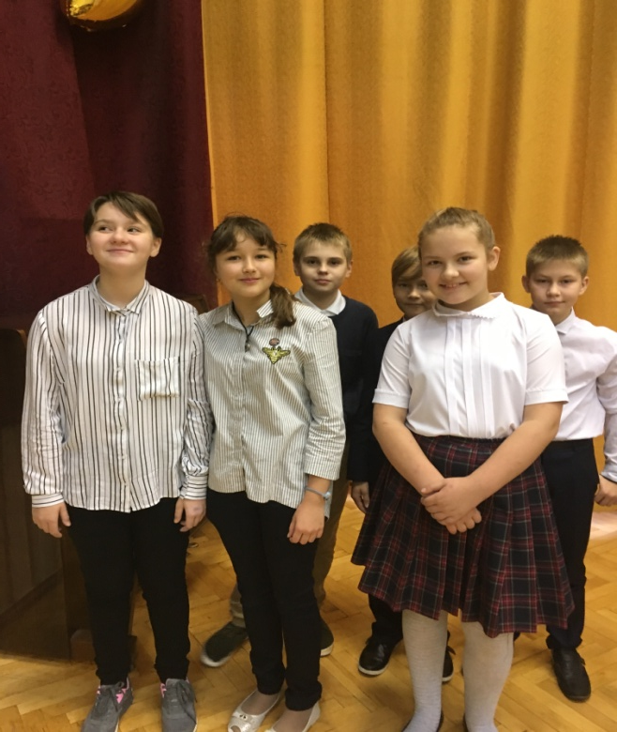
Собраться вместе есть начало, Держаться вместе есть прогресс, Работать вместе есть успех

Slide 9
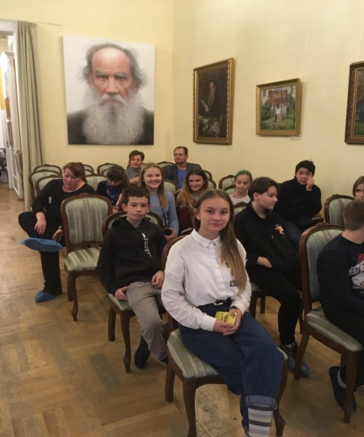
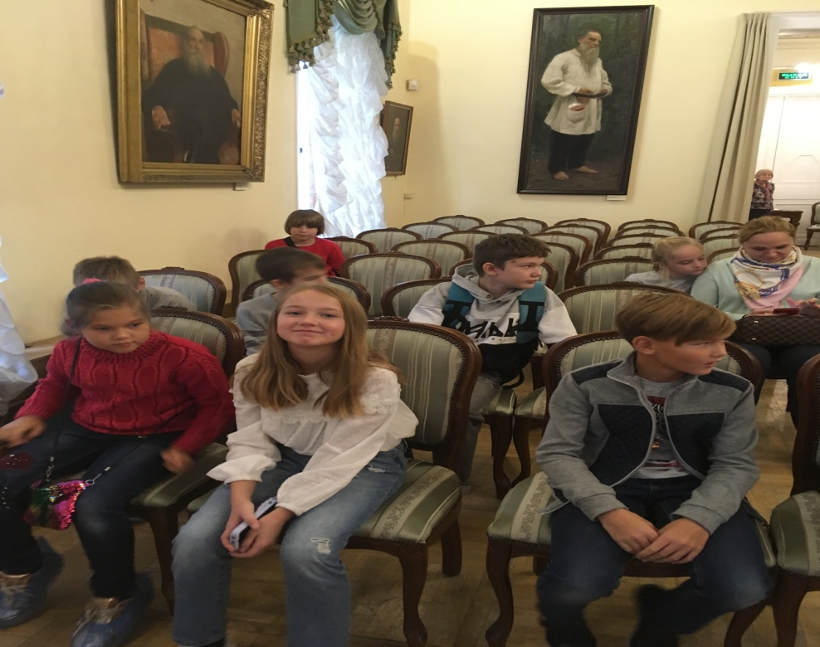
Формирование коллектива- хороший шанс заложить основы дальнейшего успеха.

